Slide 1
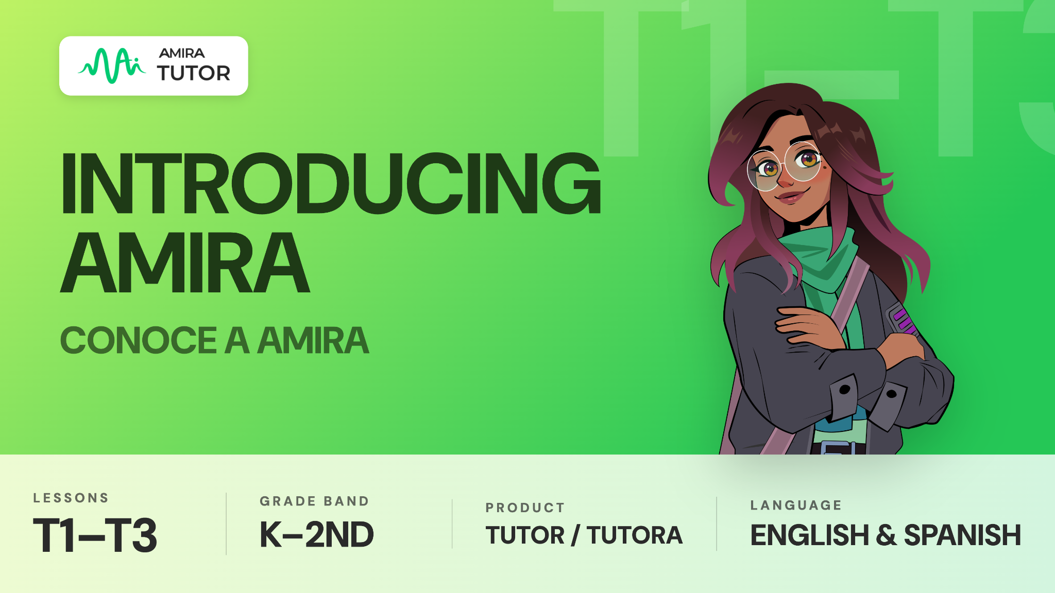

Slide 2
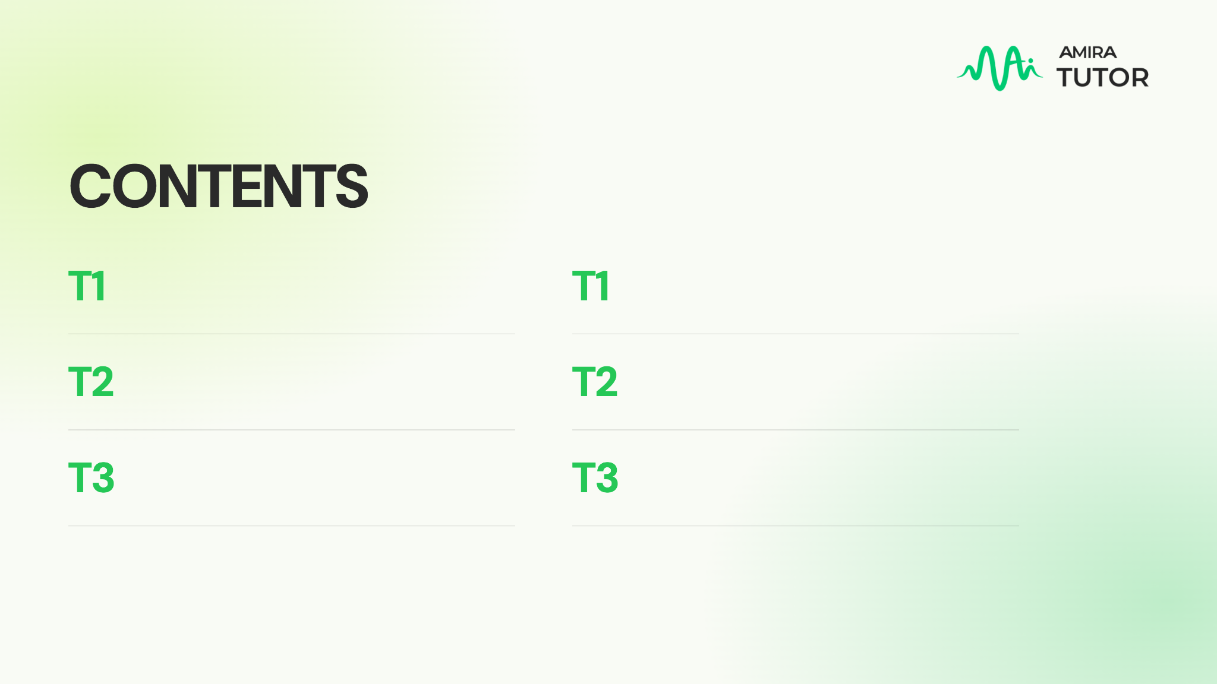
About Tutor
Explain what students will do with Amira and introduce important steps for getting started.
Acerca de Tutor
Explica lo que los estudiantes harán con Amira y presenta los pasos importantes para comenzar.
Read On
Teach students to read smoothly at their own pace.
Sigue leyendo
Enseña a los estudiantes a leer con fluidez a su propio ritmo.
Practice with Amira
Show students how Amira pauses to practice a word or reading skill, provide help, or ask a question.
Practica con Amira
Muestra a los estudiantes cómo Amira hace una pausa para practicar una palabra o destreza de lectura, ofrecer ayuda o hacer una pregunta.

Slide 3
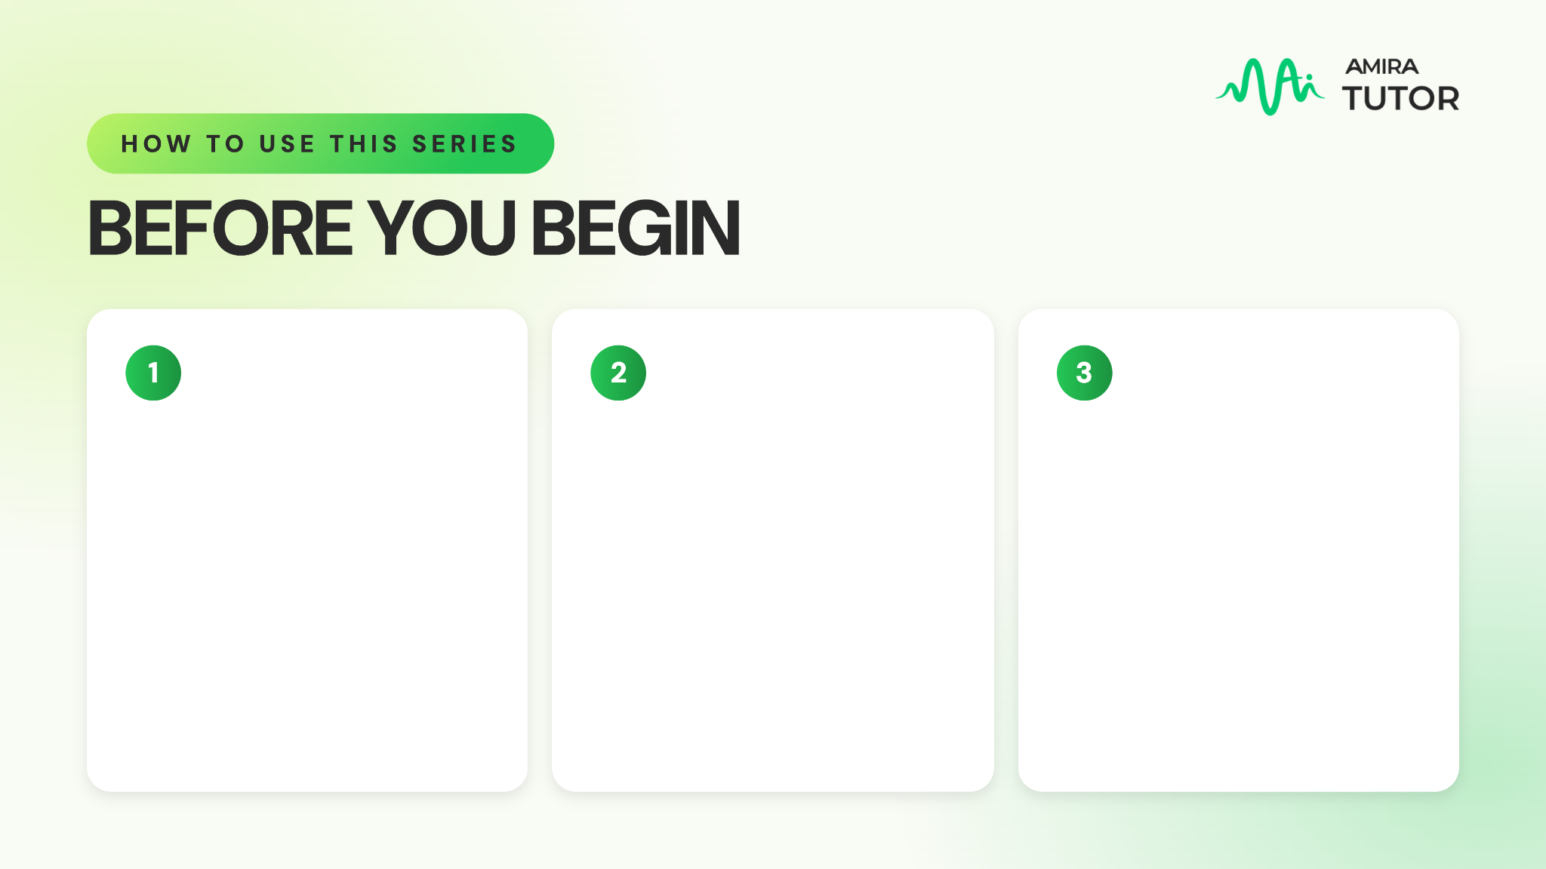
Preview the Content
Watch the videos and read through the full presentation to get familiar with the lesson flow student content.
Download the corresponding poster to display for students.
Add Custom Info
Customize the login slides with your school’s platform, devices, and login instructions. Update the prompts as needed and add any school-specific details.
Bring the Energy
Plan to introduce the series with energy and confidence. When students see that you value these routines, they are more likely to understand their importance and commit to using them.

Slide 4
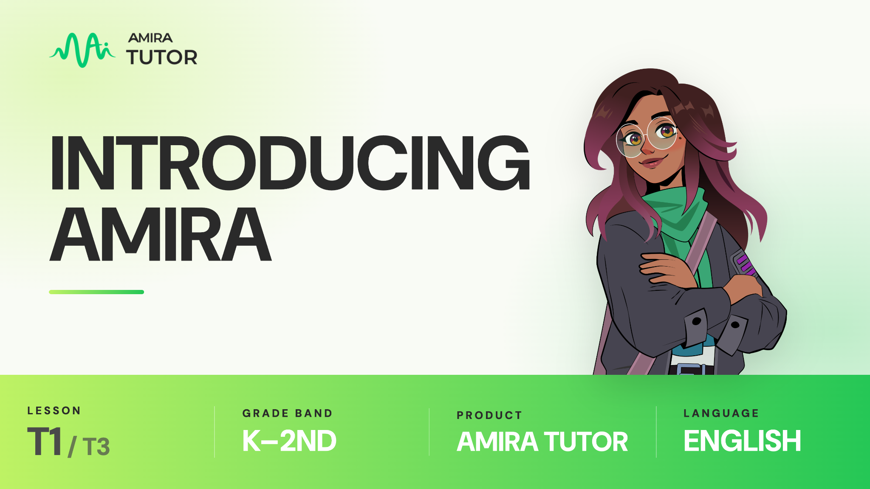
Notes:
K-2: LESSON T1
https://vimeo.com/amiralearning/k2-t1

Slide 5

Notes:
K-2: LESSON T1
https://vimeo.com/amiralearning/k2-t1

Slide 6

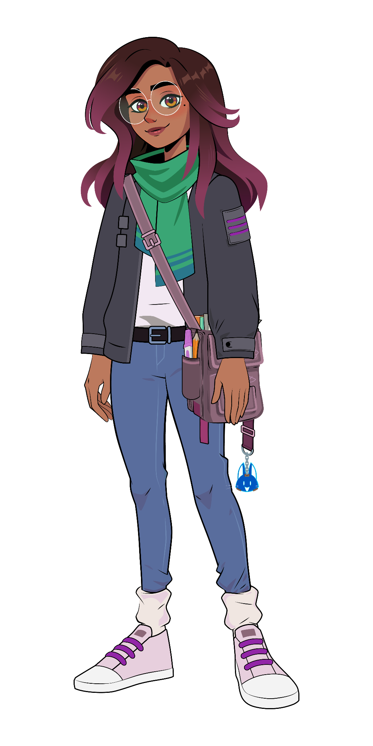

Lesson T1:
Check for understanding:
What does it mean when the microphone turns green?
What should you do before you read or answer Amira?
Think deeper:
Why is it important to listen carefully to Amira’s directions?
Notes:
K-2: LESSON T1
https://vimeo.com/amiralearning/k2-t1

Slide 7

Notes:
K-2: LESSON T2
https://vimeo.com/amiralearning/k2-t2

Slide 8
Notes:
K-2: LESSON T2
https://vimeo.com/amiralearning/k2-t2

Slide 9
Lesson T2:
Check for understanding:
What should you do if the moving line gets ahead of you or falls behind?
How do you know when the story is finished?
Think deeper:
Why is it important to keep reading at your own steady pace?
What happens after you see “Great Work”?
Notes:
K-2: LESSON T2
https://vimeo.com/amiralearning/k2-t2

Slide 10

Notes:
K-2: LESSON T3
https://vimeo.com/amiralearning/k2-t3

Slide 11
Notes:
K-2: LESSON T3
https://vimeo.com/amiralearning/k2-t3

Slide 12
Lesson T3:
Check for understanding:
Why might Amira pause while you are reading?
True or false: Amira only pauses when you make a mistake.
Think deeper:
Why might Amira help you with a word even when you read it correctly?
What does your reading and answers tell your teacher?
Notes:
K-2: LESSON T3
https://vimeo.com/amiralearning/k2-t3

Slide 13
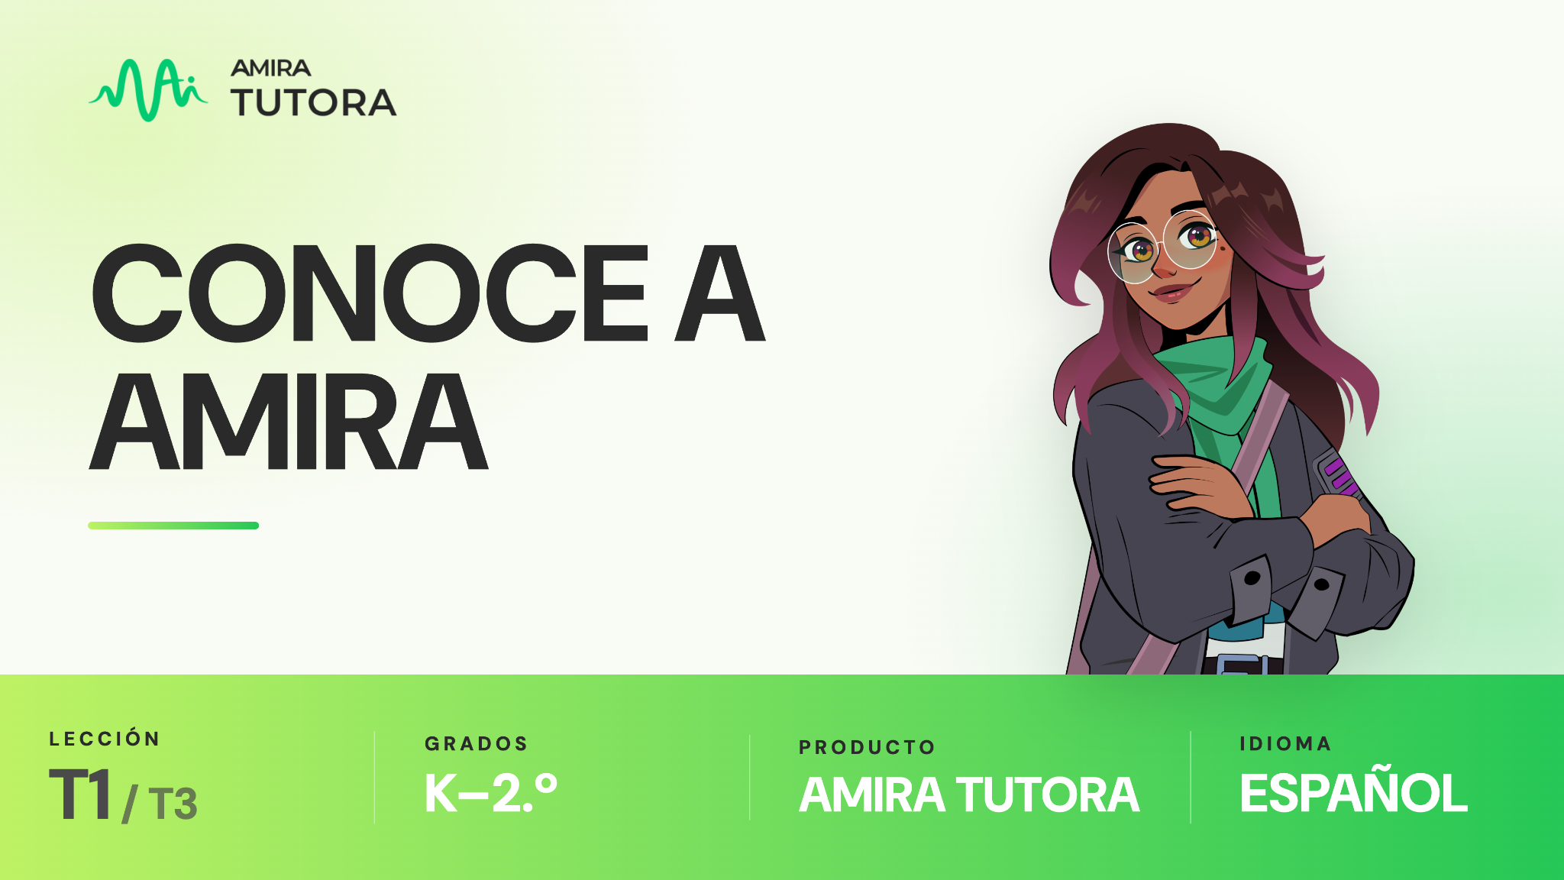
Notes:
K-2: LECCIÓN T1
https://vimeo.com/amiralearning/k2-t1-sp

Slide 14

Notes:
K-2: LECCIÓN T1
https://vimeo.com/amiralearning/k2-t1-sp

Slide 15
Lección T1:
Comprueba tu comprensión:
¿Qué significa cuando el micrófono se pone verde?
¿Qué debes hacer antes de leer o responderle a Amira?
Piensa más a fondo:
¿Por qué es importante escuchar atentamente las instrucciones de Amira?
Notes:
K-2: LECCIÓN T1
https://vimeo.com/amiralearning/k2-t1-sp

Slide 16

Notes:
K-2: LECCIÓN T2
https://vimeo.com/amiralearning/k2-t2-sp

Slide 17
Notes:
K-2: LECCIÓN T2
https://vimeo.com/amiralearning/k2-t2-sp

Slide 18
Lección T2:
Comprueba tu comprensión:
¿Qué debes hacer si la línea se adelanta o se queda atrás?
¿Cómo sabes que el cuento ha terminado?
Piensa más a fondo:
¿Por qué es importante seguir leyendo a tu propio ritmo constante?
¿Qué pasa después de que ves “¡Buen trabajo!”?
Notes:
K-2: LECCIÓN T2
https://vimeo.com/amiralearning/k2-t2-sp

Slide 19

Notes:
K-2: LECCIÓN T3
https://vimeo.com/amiralearning/k2-t3-sp

Slide 20
Notes:
K-2: LECCIÓN T3
https://vimeo.com/amiralearning/k2-t3-sp

Slide 21
Lección T3:
Comprueba tu comprensión:
¿Por qué puede Amira hacer una pausa mientras lees?
Verdadero o falso: Amira solo hace una pausa cuando cometes un error.
Piensa más a fondo:
¿Por qué es importante seguir leyendo a tu propio ritmo constante?
¿Qué le dicen a tu maestro o maestra tu lectura y tus respuestas?
Notes:
K-2: LECCIÓN T3
https://vimeo.com/amiralearning/k2-t3-sp

